Slide 1
LFSR for read training pattern
2020. 02. 03
DRAM설계 / VPD / Computing Design
정시우 인턴

Slide 2
인턴 프로그램 과제 목표
Object
DDR5 spec에서 요구하는 LFSR Pattern Generator를 디자인 후 검증
사용한 툴
OPUS, HSPICE, Sand Works, Questa Sim
Questa Sim을 통해 디지털 디자인 후 시뮬레이션
OPUS, HSPICE, Sand Works를 통해 아날로그 디자인 후 시뮬레이션
두 디자인의 waveform을 checker를 통해 비교

Slide 3
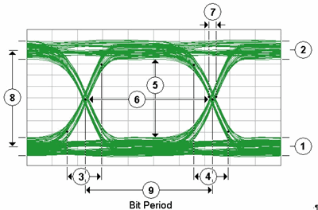
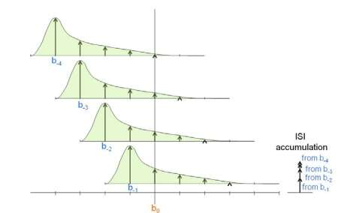
LFSR Pattern Generator의 필요성
기존 simple repeating pattern을 가지고는 충분히 read training을 할 수 없음
DDR5에서 속도가 매우 빨라져서 ISI(Inter-Symbol Interference)의 영향이 커짐
Simple repeating pattern으로는 다양한 상황에서의 ISI를 보기에는 한계
따라서 pseudo random pattern generator를 이용해서 read training
Eye Diagram
ISI

Slide 4
Top Block Diagram
Read Training Mode Setting
Read LFSR Assignment
Read Pattern Option
Pattern Format
…..
Invert
Clock
GIO15[15:0]
LFSR0 Seed
LFSR Pattern Generator 0
Serial Data
GIO1[15:0]
GIO0[15:0]
Read Pattern
Clock
LFSR1 Seed
LFSR Pattern Generator 1
16
Read Pattern

Slide 5
LFSR Generator in DDR5
Galois LFSR
한 주기 당 255 clocks
심플한 디자인이지만 N-bit로 가능한 모든 데이터를 cover 가능
Deterministic, but looks like random bit sequence
Circuit testing에서 흔하게 쓰임
out
Expression:X⁸+X⁶+X⁵+X⁴+1
Galois LFSR used in DDR5

Slide 6
Pre-computing
Expressions of output and next input
D[0]=Q[0]
D[1]=Q[1]
D[2]=Q[2]
D[3]=Q[3]
D[4]=Q[4]^Q[0]
D[5]=Q[5]^Q[1]^Q[0]
D[6]=Q[6]^Q[2]^Q[1]^Q[0]
D[7]=Q[7]^Q[3]^Q[2]^Q[1]
D[8]=Q[4]^Q[3]^Q[2]
D[9]=Q[5]^Q[4]^Q[3]
D[10]=Q[6]^Q[5]^Q[4]^Q[0]
D[11]=Q[7]^Q[6]^Q[5]^Q[1]
D[12]=Q[7]^Q[6]^Q[2]
D[13]=Q[7]^Q[3]^Q[0]
D[14]=Q[4]^Q[1]
D[15]=Q[5]^Q[2]^Q[0]
LFSR Pattern Generator
8 DFFs
QN[7:0]
Q[7:0]
Pre-computing Block
QN[0]=Q[6]^Q[3]^Q[1]^Q[0]
QN[1]=Q[7]^Q[4]^Q[2]^Q[1]^Q[0]
QN[2]=Q[5]^Q[3]^Q[2]^Q[1]
QN[3]=Q[6]^Q[4]^Q[3]^Q[2]
QN[4]=Q[7]^Q[6]^Q[5]^Q[4]^Q[1]^Q[0]
QN[5]=Q[7]^Q[5]^Q[3]^Q[2]
QN[6]=Q[4]^Q[1]
QN[7]=Q[5]^Q[2]^Q[0]
D[15:0]
*Q[n]: current data in DFFs
*D[n]: output in next n toggles
*QN[n]: next input in DFFs after 16 toggles

Slide 7
MRR for Read Training
MRR List
MR25 – Read Training Mode Settings
MR26 – Read Training Pattern Data0/LFSR0
MR27 – Read Training Pattern Data1/LFSR1
MR28 – DQL Invert
MR29 – DQU Invert
MR30 – Read LFSR Assignments
MR31 – Read Training Pattern Address
MR Address | Operating Mode | Description
MR25 OP[0] | Read Training Pattern Format | 0: Serial 1: LFSR
MR25 OP[1] | LFSR0 Pattern Option | 0: LFSR 1: Clock
MR25 OP[2] | LFSR1 Pattern Option | 0: LFSR 1: Clock
MR25 OP[3] | Continuous Burst Mode | 0: MRR command based (Default) 1: Continuous Burst Output

Slide 8
Cont’d
 | MRW OP | OP7 | OP6 | OP5 | OP4 | OP3 | OP2 | OP1 | OP0
MR26 | UI | 7 | 6 | 5 | 4 | 3 | 2 | 1 | 0
 | MRW OP | OP7 | OP6 | OP5 | OP4 | OP3 | OP2 | OP1 | OP0
MR27 | UI | 15 | 14 | 13 | 12 | 11 | 10 | 9 | 8
 | MRW OP | OP7 | OP6 | OP5 | OP4 | OP3 | OP2 | OP1 | OP0
MR28 | DQ Invert | DQL7 | DQL6 | DQL5 | DQL4 | DQL3 | DQL2 | DQL1 | DQL0
 | MRW OP | OP7 | OP6 | OP5 | OP4 | OP3 | OP2 | OP1 | OP0
MR29 | DQ Invert | DQU7 | DQU6 | DQU5 | DQU4 | DQU3 | DQU2 | DQU1 | DQU0

Slide 9
Cont’d
MR Address | MRW OP | LFSR Assignment | MR Setting
MR30 | OP0 | DQL0/DQU0 | 0B: Read Pattern Data0/LFSR0 1B: Read Pattern Data1/LFSR1
 | OP1 | DQL1/DQU1 | 0B: Read Pattern Data0/LFSR0 1B: Read Pattern Data1/LFSR1
 | OP2 | DQL2/DQU2 | 0B: Read Pattern Data0/LFSR0 1B: Read Pattern Data1/LFSR1
 | OP3 | DQL3/DQU3 | 0B: Read Pattern Data0/LFSR0 1B: Read Pattern Data1/LFSR1
 | OP4 | DQL4/DQU4 | 0B: Read Pattern Data0/LFSR0 1B: Read Pattern Data1/LFSR1
 | OP5 | DQL5/DQU5 | 0B: Read Pattern Data0/LFSR0 1B: Read Pattern Data1/LFSR1
 | OP6 | DQL6/DQU6 | 0B: Read Pattern Data0/LFSR0 1B: Read Pattern Data1/LFSR1
 | OP7 | DQL7/DQU7 | 0B: Read Pattern Data0/LFSR0 1B: Read Pattern Data1/LFSR1

Slide 10
아날로그 설계 결과
Waveform from HSPICE
MR25, MR26 모두 10ns, 130ns에 seed 값 변경
MR31에 50ns부터 20ns마다 3번 접근, 이후 80ns마다 반복
GIO0의 waveform을 추출
Read
Seed signal
GIO0[15:0]

Slide 11
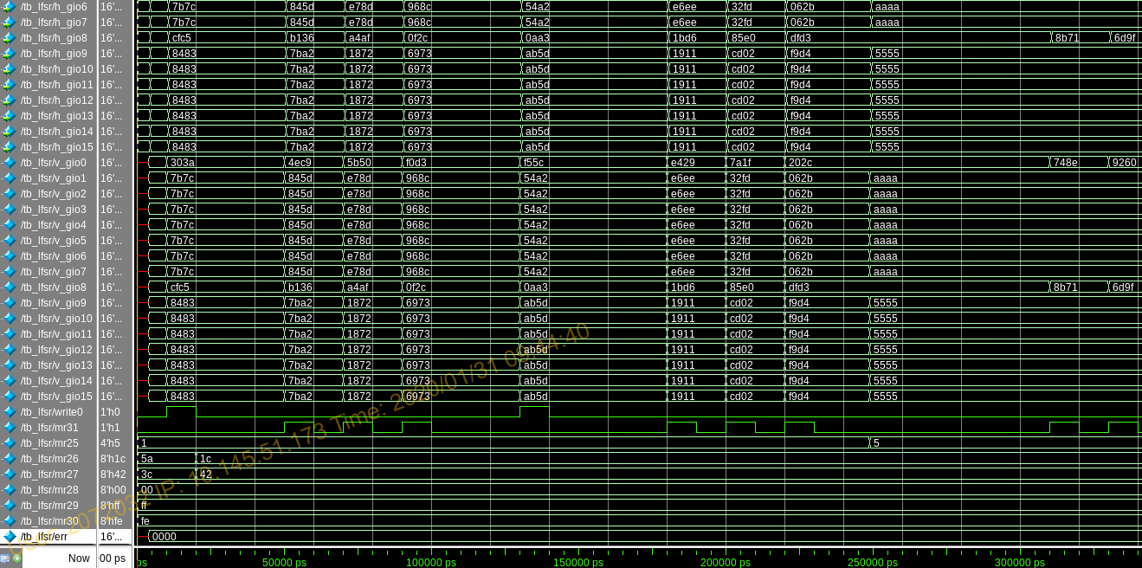
디지털 설계 결과 및 아날로그 설계 결과와 비교
Checking result from HSPICE and Quest SIM
HSPICE 와 Verilog에서 모든 GIO를 비교, 상황은 아날로그 시뮬레이션과 같음
h_gio는 HSPICE상의 결과, v_gio는 Verilog상의 결과
HSPICE
Verilog
MRR list
Error

Slide 12
결론
LFSR Pattern Generator을 이해
DDR5 spec에서 요구하는 LFSR 이해
디지털 디자인
Verilog 코드로 디자인 후 Questa Sim을 통해 시뮬레이션 결과를 얻음
아날로그 디자인
OPUS를 이용해서 Full Custom Design 후 HSPICE, Sand Works를 통해 시뮬레이션 실행 및 결과 확인
디지털, 아날로그 디자인 및 비교
디지털 디자인, 아날로그 중간 및 최종 디자인을 마칠 때마다 시뮬레이션 결과를 비교해서 더 쉽게 검증
이론으로 배운 것을 적용
학교에서만 배웠던 것으로 실용적인 것을 만드는 기회가 되었음
앞으로 진학에 있어서도 큰 도움이 될 것

